Slide 1
Підпроект «Патріоти на захисті Батьківщини» «Чи все в житті стосується тебе?»
Підготувала
заступник директора
з навчально-виховної роботи
Вишнопільської ЗОШ І – ІІІ ступенів
Гончарова Світлана Петрівна
2019 р.

Slide 2
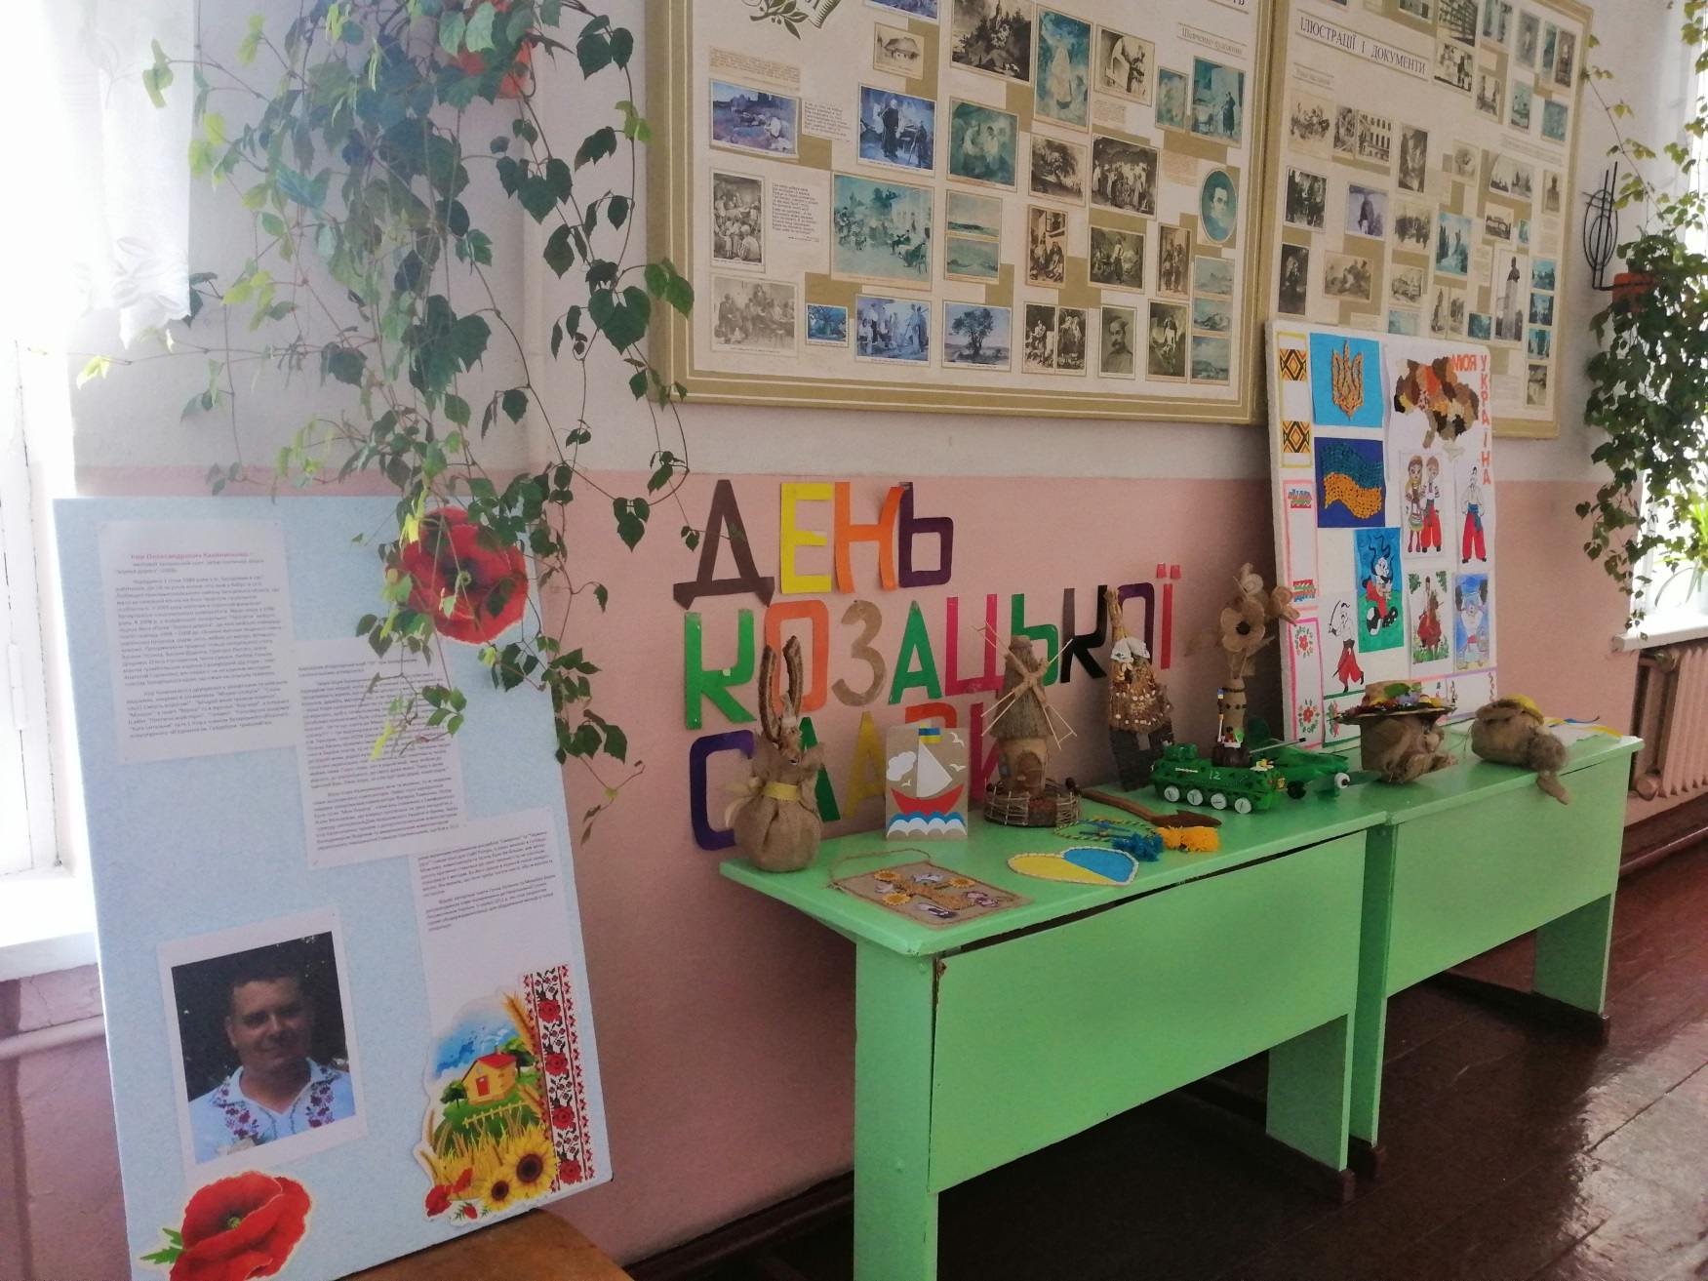
Заходи до Дня козацтва

Slide 3
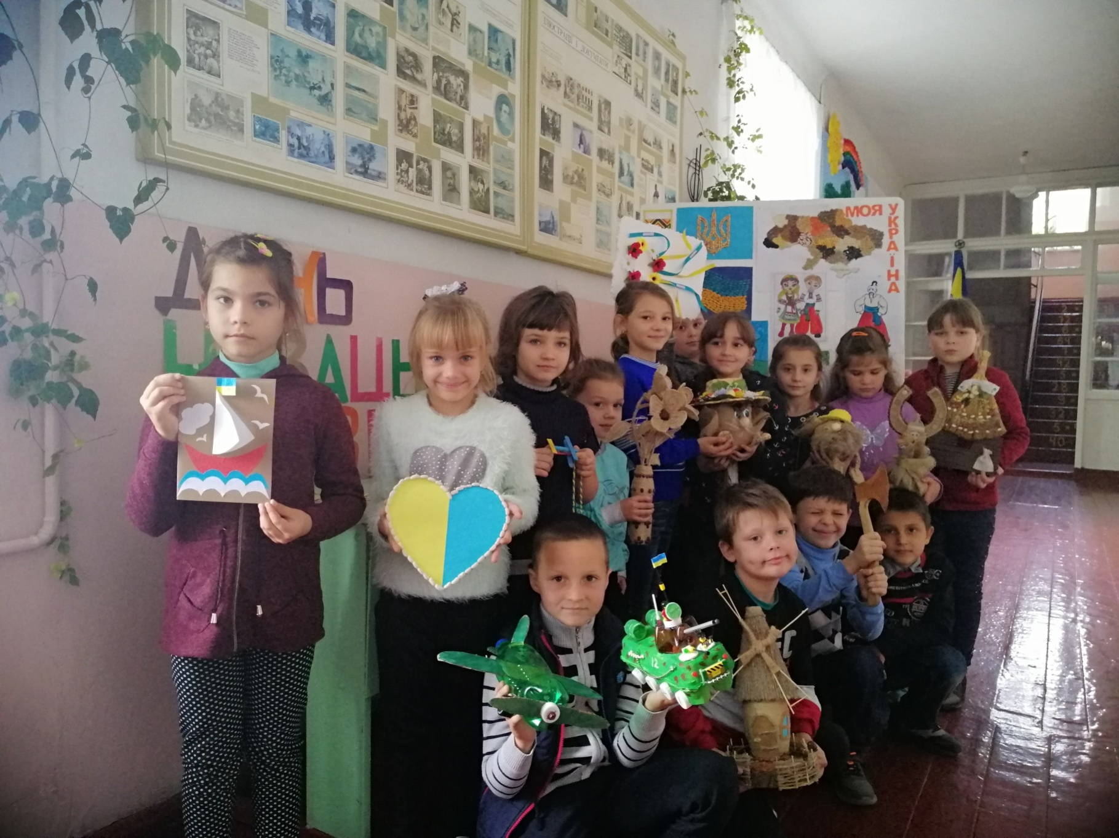
Виставка робіт учнів початкових класів

Slide 4
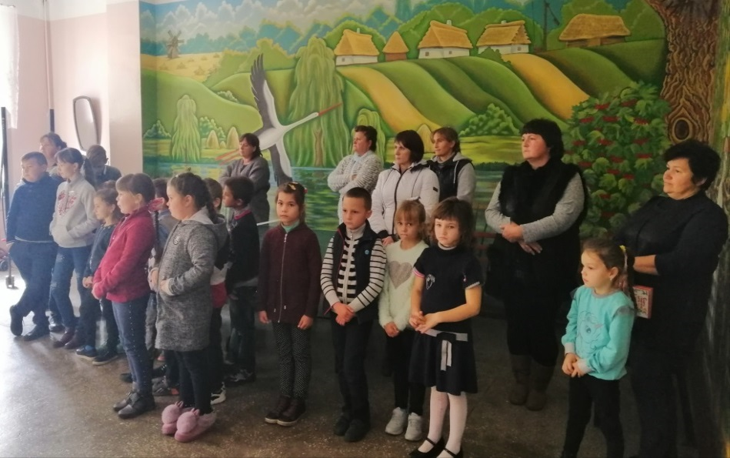
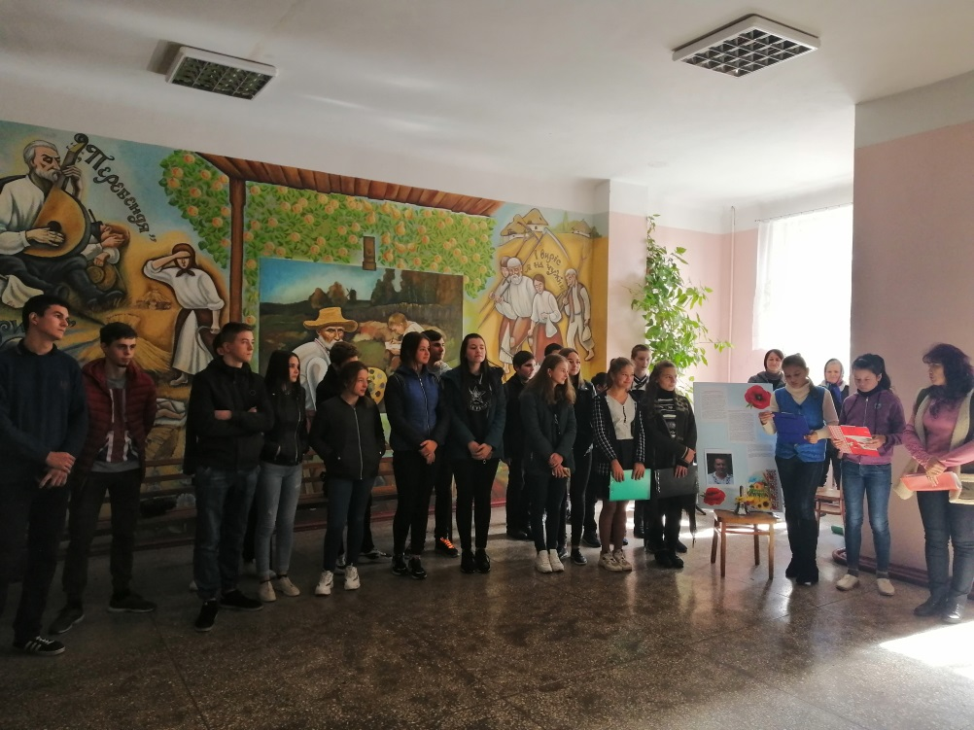
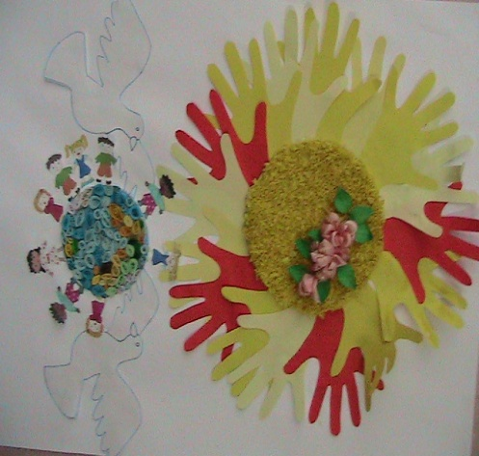
Святкова лінійка, виразне читання поезій на патріотичну тематику

Slide 5
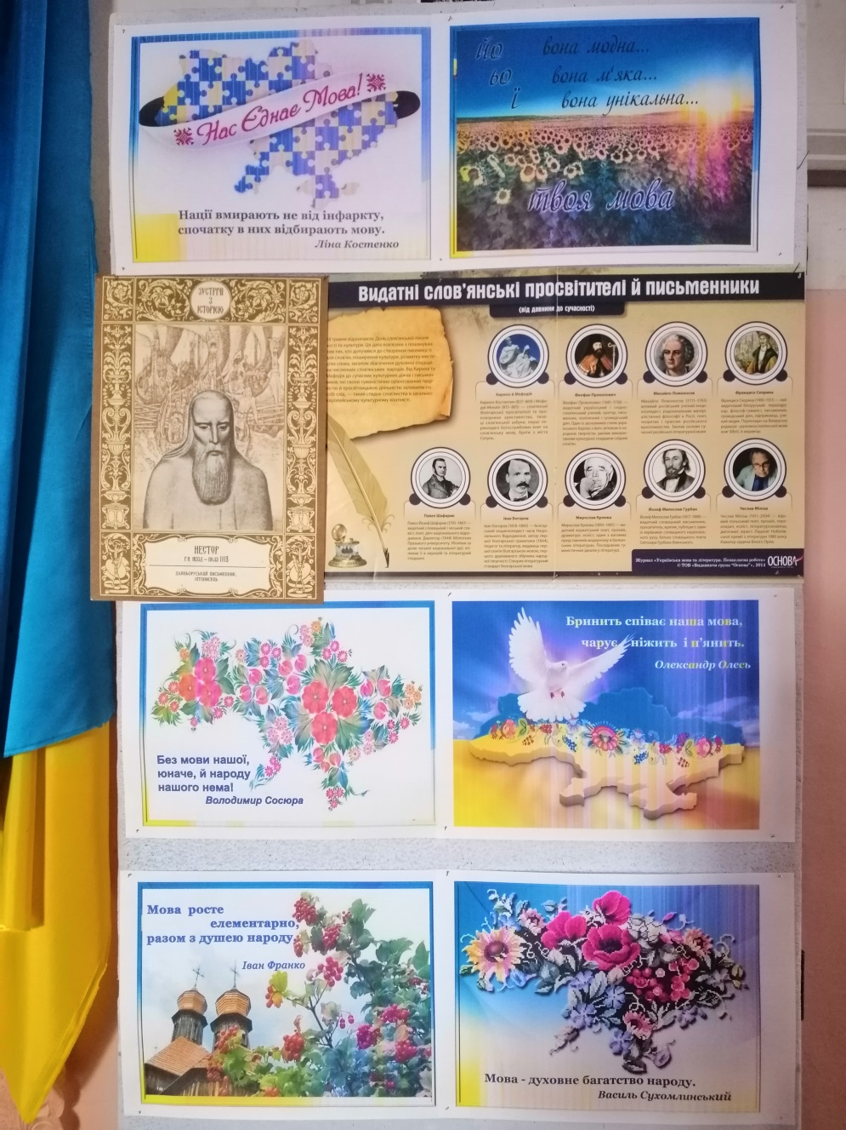
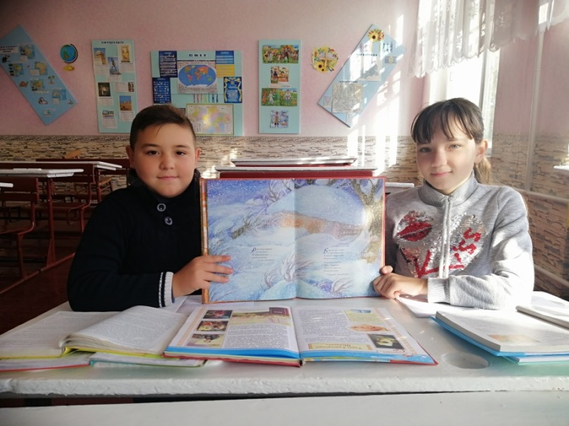
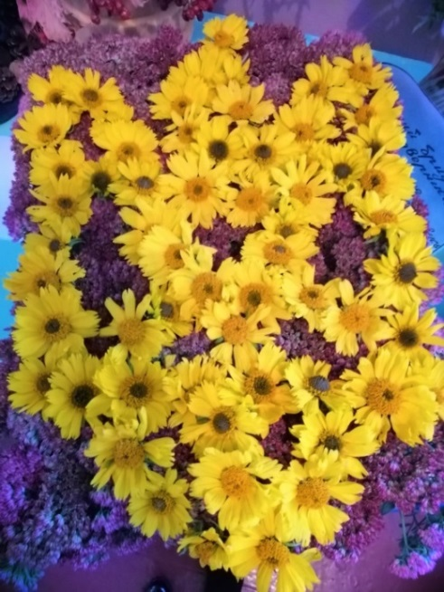
Зростаємо патріотами

Slide 6
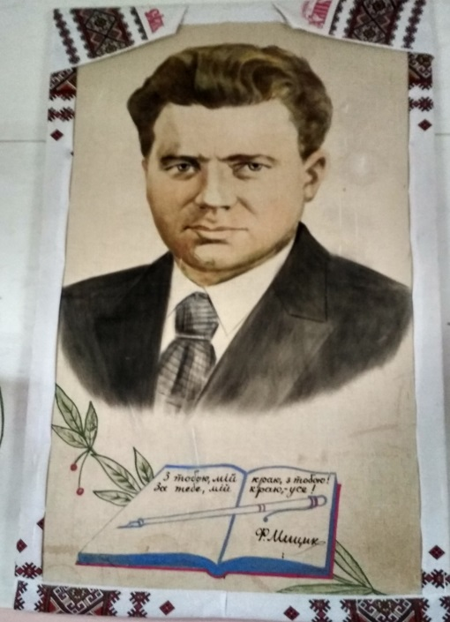
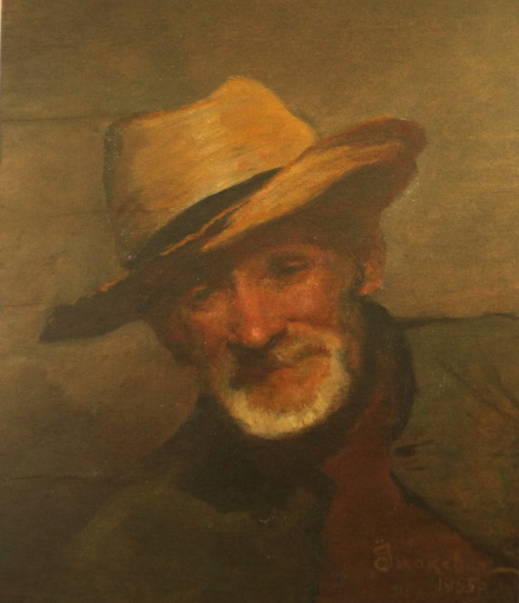
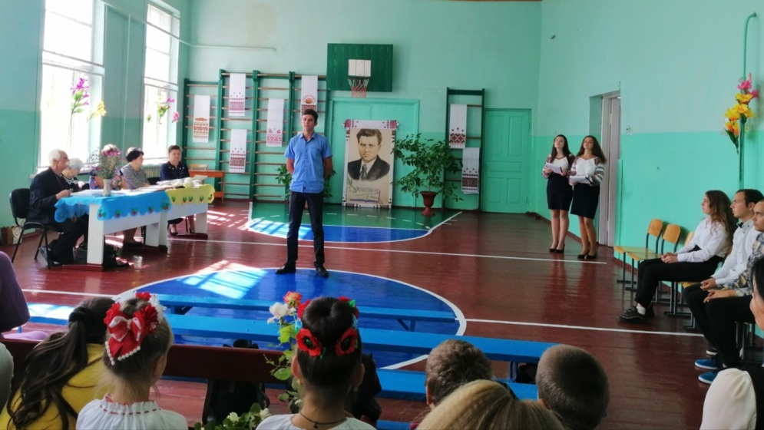
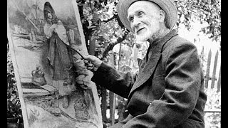
Пам’ятаємо та шануємо своїх земляків
Народний художник І. С. Їжакевич
Поет-фронтовик Ф. О. Мицик

Slide 7
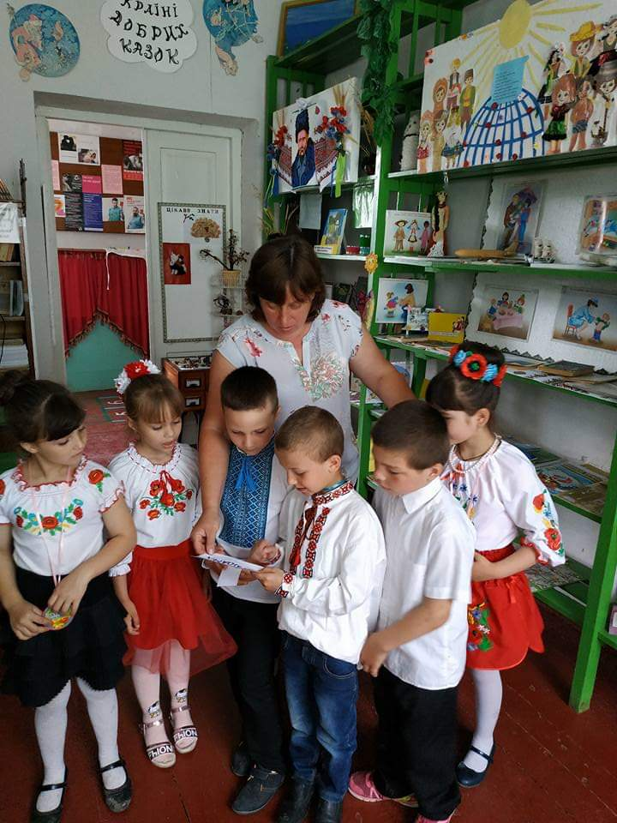
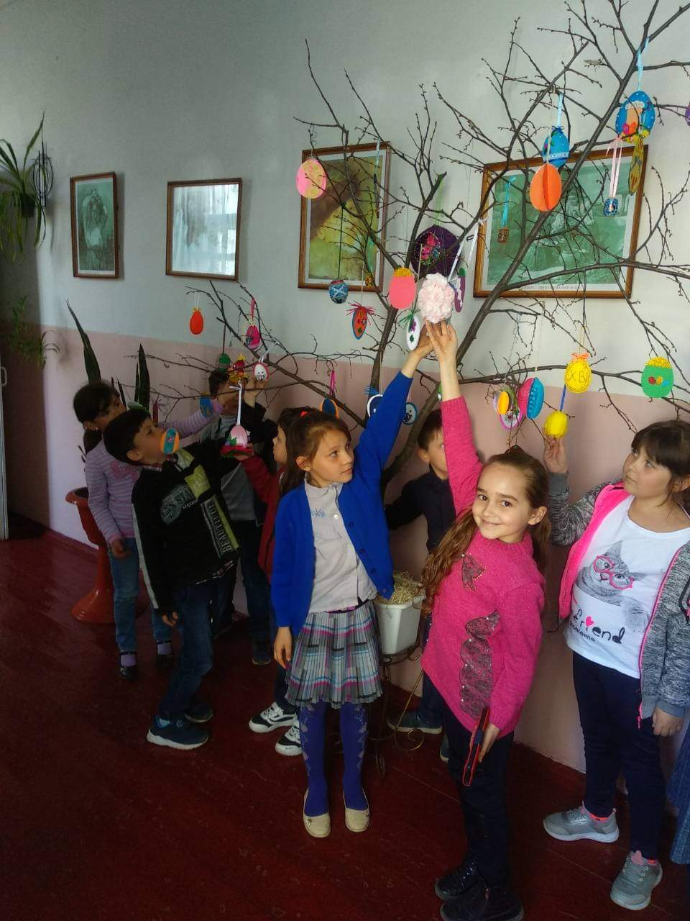
Вивчаємо традиції та звичаї рідного народу

Slide 8
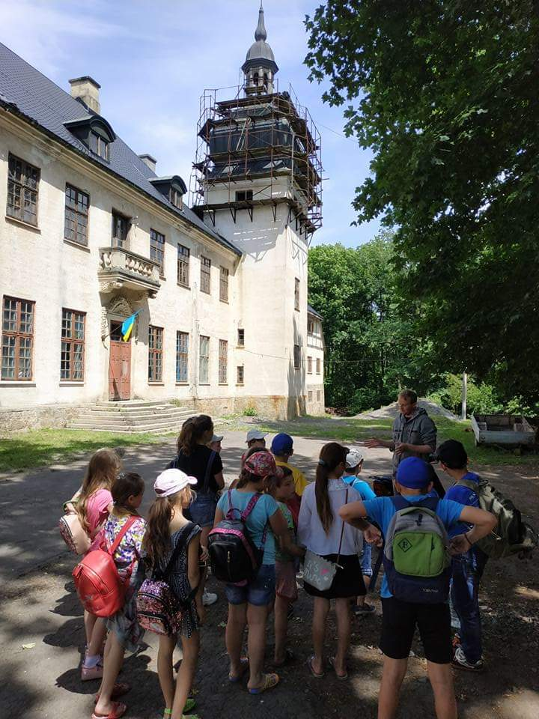
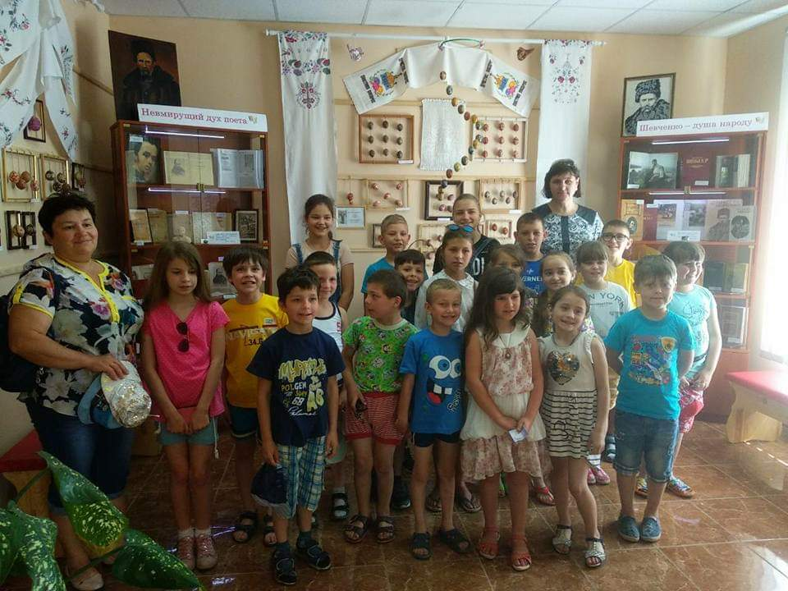
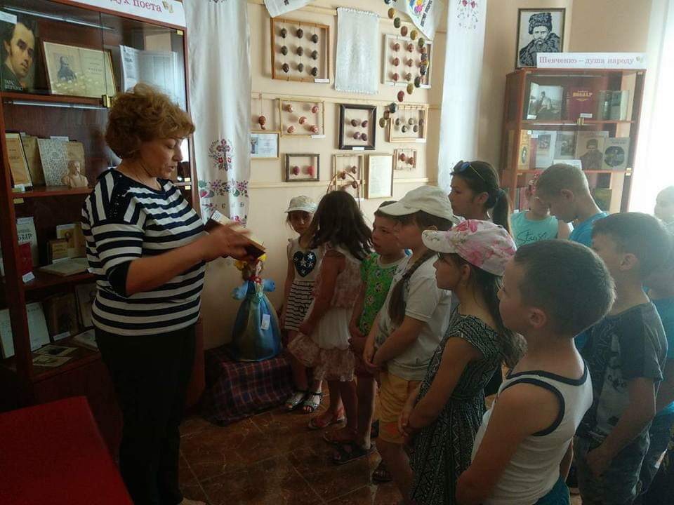
Цікавимося історією свого краю

Slide 9
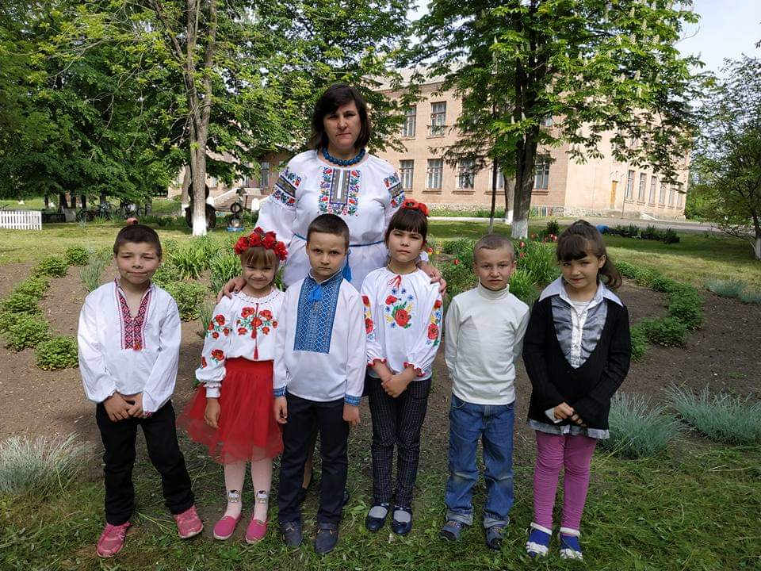
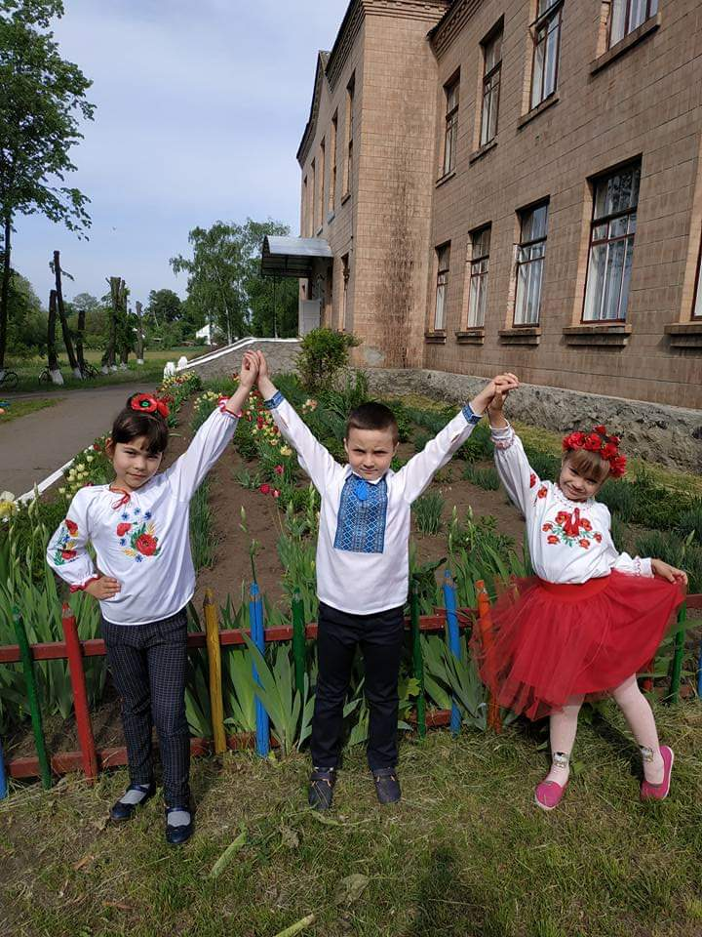
Українські вишиванки – наче райдуги світанки

Slide 10
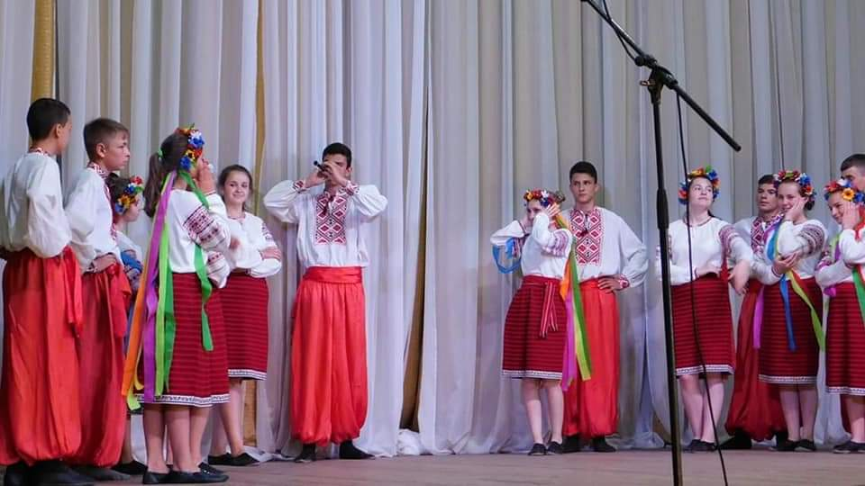
А ми, ми українці!

